Slide 1
Open Access aus Verlagsperspektive
Stefanie Hanneken, transcript Verlag, Open Access Roadshow, Flensburg, 14.11.2019

Slide 2
Gegründet in 2000, Sitz in Bielefeld, 36 Mitarbeiter
Programm: Kultur-, Medien- und Sozialwissenschaften, Geschichte, Philosophie und Kulturmanagement.
Innovative Ausrichtung (hohe IT Affinität, International) kombiniert mit klassischen Verlagsleistungen
4.000 lieferbare Bücher (Print und E-Book), 7 Zeitschriften
Insgesamt 700 Open Access Publikationen
Jährlich 400 Novitäten, davon 50 OA

Slide 3
Agenda
Open Access bei transcript
(Open Access) Verlagsleistungen: Vorteile einer Verlagspublikation
Open Access Kosten
Open Access Modelle
Open Access durch Community-Building
Open Library Politikwissenschaft 2020: Open Access Transformation zum Mitmachen!

Slide 4
Open Access bei transcript
Autoren als „Motor“ für einzelne Open Access Publikationen
Open Access für ganze Reihen und Zeitschriften
Wissensaufbau und Weiterentwicklung durch aktive Teilnahme an Studien und Projekten
Von der Einzelförderung zur Transformation ganzer Fachbereiche
Gemeinsames Ermöglichen einer neuen Publikationskultur

Slide 5
Was meinen wir, wenn wir „Open-Access“ sagen?
transcript Open Access ist eine Verlagspublikation mit gedruckter und digitaler Ausgabe, die gleichzeitig mit dem Printbuch erscheint und kostenlos verfügbar ist.
Die Nutzungsrechte werden über eine (vom Autor gewählte) Creative Commons Lizenz geregelt.
Neben dem Open-Access-Gold Angebot können kostenpflichtige E-Books nachträglich transformiert werden (OA mit Embargo, Grünes OA). Außerdem erlauben wir die Zweitveröffentlichung von Kapiteln und Artikeln für den freien Zugang im Internet.

Slide 8
Ein Teil unseres Open Access Netzwerks

Slide 9
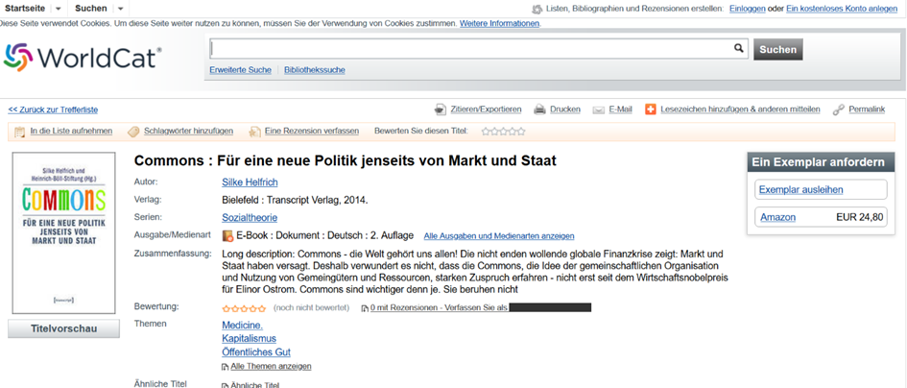

Slide 10
Chancen und Herausforderung von OA für Verlage
Großartige Rezeption: Open Access „boostet“ die Wahrnehmung der Bücher
Deutlich messbare Rückgänge in den Verkäufen, Verlust der Einnahmen aus E-Book Verkäufen.
Notwendigkeit, neue Geschäftsmodelle und Akteurskonstellationen aufzubauen

Slide 11
Open Access im Verlagsgeschäft
OA bewegt alle Verlagsabteilungen. Verlagsarbeit hat sich grundlegend gewandelt (Dateien-, Daten- und Schnittstellen als neue Aufgaben zur Textarbeit).
Wir verstehen uns als Mitgestalter der Open Access Transformation und damit einer neuen Publikationskultur.
Geschäftsmodell konsequent entlang der Prinzipien frei zugänglicher Literatur ausgerichtet
Neue Open Access Leistungen entwickelt

Slide 12
Neue Aufgaben
Vernetzungsarbeit auf neuem Terrain, neue und andere Vertriebsaufgaben
Neue technische Ausstattungen
Know-how und Weiterbildung, Mitarbeiterschulungen
Beratung zu rechtlichen Fragen rund um Open Access
Suche nach Fördermitteln (erfreulicherweise bilden sich an den Institutionen nach und nach Publikationsfonds für Bücher)
Erschließung neuer Qualitätsverfahren
Erhebung neuer Messwerte

Slide 13
Wir investieren heute mehr als früher in die einzelnen Publikationen
Einige Beispiele:
Bereitstellung über OAPEN, HathiTrust und JSTOR
Veröffentlichung mit Creative-Commons-Lizenz
Langzeitarchivierung bei Portico
DOI-Registrierung auf Einzelkapitelebene
Aufnahme in Discovery-Systeme wie DOAB, Google, ProQuest Serial Solutions, ExLibris, EBSCO Discovery Service etc.

Slide 14
Klassische Verlagsleistungen
Die meisten Autor*innen in den Geistes- und Sozialwissenschaften suchen die Partnerschaft mit einem in ihrem Feld einschlägigen renommierten Verlag
Integration ins Programm; Titel bekommt hohe Sichtbarkeit in den Bezugsfeldern
Anschlüsse an Fachstrukturen
Zugang in die Fachcommunity und Stimmigkeit des Programms

Slide 15
Verlage empfehlen sich heute als Partner für das gesamte Spektrum der Buchausgaben.
Reichweite ist exzellent mit einem schön gesetzten und gedruckten Buch, einer Buchhandelspräsenz und Rezensionsadressierung kombinierbar!
Autor*innen sollten neben den klassischen auch neue Kriterien an die Verlage anlegen (Digitales Publizieren, Open-Access-Publizieren).
Checkliste OGeSoMo

Slide 16
Open Access Qualitätsstandards
Für alle Beteiligten wichtig zu wissen, welche Leistungen angeboten werden. Gemeinsame Qualitätsstandards sind deshalb sehr wichtig.
Vorgaben (der Förderer) zu
Qualität des Inhalts und der Datei,
zur Zugänglichkeit,
zur Qualität der Metadaten,
zur Rechtssicherheit (cc-Lizenzen)
zu Vermarktung (Werbung) und Sichtbarkeit

Slide 17
Open Access Kosten
Notes:
Zusätzlciche aufwände bedeutet zusätzliche kosten

Slide 18
Buchkalkulation

Slide 19
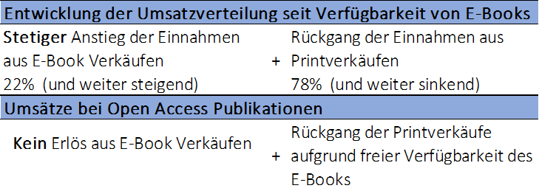
Verlage haben erheblich mehr Aufwand bei sinkenden durchschnittlichen Verkäufen

Slide 20
Entgehende Einnahmen und kostenverursachende zusätzliche Aufwände.
Wir kalkulieren unsere Open-Access-Publikationen kostendeckend (non-profit).
Das größte Problem: fehlende Finanzmittel
Grundlage für die Finanzierung durch den Wissenschaftsbetrieb ist ein offener Austausch zwischen Förderern und Buchverlagen
Die von den Verlagen für ihre Serviceleistungen in Rechnung gestellten Kosten müssen für die Förderer transparent und plausibel sein.

Slide 21
Open Access Publikationsmodelle

Slide 22
Niederschwellig - Zweitveröffentlichung: Nachträgliche Bereitstellung einzelner Kapitel in Repositorien
1:1-Kooperationen zwischen Bibliotheken und Verlagen. Bibliotheken finanzieren Book Processing Charges über neue Fonds für ihre eigenen Wissenschaftler*innen
Crowd-Funding z.B: über Knowledge Unlatched oder von Verlagen in Eigenregie moderiert (Open Library Politikwissenschaft)
Der Universitätsverlag als Public-Private Partnership: Bielefeld University Press, eine Kooperation zwischen der Universität Bielefeld und dem transcript Verlag (Arbeitsteilung)

Slide 23
Open-Access-Transformation über Community-Bildung
Die transcript Open Library Politikwissenschaft

Slide 24
Crowdfunding-/Konsortialmodelle
Beispiel KU Select: Ein großes Netzwerk aus internationalen Bibliotheken (insgesamt 300, 50 davon aus Deutschland) ermöglicht die Transformation großer Titelmengen
(Bisher 205 transcript Publikationen)
Konsortialmodelle verteilen die Kosten auf viele Schultern
Grenzen der Einzeltitel-Förderung
Besonderheit Geistes- und Sozialwissenschaften: Monografien. BPC statt APC und vergleichsweise wenig Drittmittel. Aufwände sind hoch, Kosten also auch. Es bleibt bei einzelnen Titeln, die mehr oder weniger unsystematisch Open Access zur Verfügung gestellt werden

Slide 25
Transformation ganzer Fachbereiche durch ein Netzwerk (Bibliotheken und Fachinformationsdienst Politik)
Open Access zum Mitmachen!

Slide 26
transcript Open Library Politikwissenschaft
Basiert auf dem bekannten Erwerbsmodell „E-Book-Paket“: Neuerscheinungen eines Fachbereichs werden gebündelt und zu einem Gesamtpreis an Bibliothekskunden verkauft.
Hier: Ein Netzwerk aus Bibliotheken finanziert gemeinsam die Open-Access-Bereitstellung statt das E-Books für ihren Campus zu erwerben. Freie Verfügbarkeit für die gesamte Wissenschaftsgemeinschaft statt Nutzung für einzelne.
Um die Kosten zu deckeln wird eine Mindestteilnehmermenge festgelegt. Nach Erreichen der Mindestmenge an Unterstützern sinken die Kosten für jeden Sponsor.

Slide 27
Open Library Politikwissenschaft 2019
Unterstützung durch den Hauptsponsor POLLUX und einer Community aus 43 „Vollsponsoren“ und zwei „Sponsoring Lights“
Open Access Kosten von 52,27 € pro Buch und Teilnehmer (Paketpreis 1.045 €)
Sponsoring Light: 26,14 € pro Buch, (Paket: 522 €)

Slide 28
Open Library Politikwissenschaft 2019

Slide 31
Einige Vorteile
Finanzierung eines ganzen Fachbereichs nimmt die Last vom einzelnen Autor oder seiner Institution und verteilt sie die auf viele Schultern
Vergleichsweise günstig (übliche BPCs 5.000 € - 10.000 € und mehr)
Transparente Kostenkalkulation
Das Buch ist auch als hochwertige Printausgabe erhältlich
Das Buchpaket bietet ein bekanntes Programm mit bewährter Titelauswahl und gesicherter Qualitätskontrolle, Einhaltung von Open-Access-Qualitätsstandards, Aktive Verbreitung und Bewerbung der Publikationen, Zugang über die Verlagskanäle in die Wissenschaft
Erhalt eines breiten Buchangebots, Sicherung der Finanzierung erlaubt dem Verlag die Programmplanung aus der Wissenschaft heraus, anstatt an Förderbudgets entlang.

Slide 32
Herausforderungen
Trittbrettfahrer-Effekt: Andere profitieren vom Einsatz der Förderer. „Gegenmaßnahmen“:
Schwerpunkt deutschsprachige Literatur, wodurch sichergestellt wird, dass öffentliche Mittel der deutschsprachigen Community zu Gute kommen.
Zusatzleistungen für Förderer: Printexemplar jedes Buchs, Nennung als „Open-Access-Enabler” im Impressum, auf der Verlagswebsite und in den Metadaten
Förderzusage für nur ein Jahr erschwert die Planung und Kommunikation mit den Autoren
Zeitplan Programmplanung: Titel stehen u.U. erst nach Finanzierungszeitraum fest (Im Erwerbsmodell „E-Book-Paket“ akzeptiert)
Wünschenswert wäre ein formales Konsortium statt informellen Netzwerks für größere Sicherheit für Autoren und den Verlag der dadurch auch in Bezug auf Sponsoren-Wünsche flexibler wird

Slide 33
Open Library Politikwissenschaft 2020: Endspurt für die 2. Runde!
22 Neuerscheinungen aus den Fachbereichen Internationale und europäische Politik, Parteien, Soziale Bewegung und Zivilgesellschaft, Politische Theorie
Neben PDF-Format zusätzlich alle Neuerscheinungen im EPUB-Format.
Mikrosponsoring als neue Preisstufe (300 € für das Paket) Sponsoring Light für kleinere Einrichtungen (Hälfte des Voll-Sponsoringbetrags)
Mindestteilnehmermenge: 30 Bisher erreicht: 25, Pledging noch bis Ende November möglich

Slide 34
Preisstruktur der Open Library Politik 2020

Slide 35
Links
OGeSoMo, Verlagscheckliste: https://www.uni-due.de/imperia/md/images/ogesomo/checkliste_verlagsleistungen_vertragsschlie%C3%9Fung_neu.pdf
Factsheet Open Library Politikwissenschaft 2020: https://www.transcript-verlag.de/shopMedia/service_media/transcript/openaccess/Factsheet_Open_Library_Politikwissenschaft_2020.pdf
Open Access Qualitätstandards, Nationaler Open Access Kontaktpunkt OA2020 DE, Knowledge Unlatched und transcript Verlag: https://pub.uni-bielefeld.de/download/2932189/2932190/OA2020DE%26KU%26transcript_Qualitaetsstandards_OpenAccess_Buecher_V2.pdf

Slide 36
Vielen Dank für Ihre Aufmerksamkeit!
Kontakt: hanneken@transcript-verlag.de

